Slide 1
第4章 气体和蒸气的热力过程
4.1 研究热力过程的目的及一般方法
4.1.1 目的
揭示过程中工质状态参数的变化规律以及能量转换情况，进而找出影响转化的主要因素。
4.1.2 一般方法
1、对实际热力过程进行分析，将各种过程近似地概括为几种典型过程，即定容、定压、定温和绝热过程。为使问题简化，暂不考虑实际过程中的不可逆的耗损而作为可逆过程。
2、用简单的热力学方法对四种基本热力过程进行分析计算。
3、考虑不可逆耗损再借助一些经验系数进行修正。

Slide 2
本章分析理想气体热力过程的具体方法
1、根据过程特点确定过程方程式，得到 p = f (v).
2、用过程方程和状态方程，计算初、终态参数。
3、在p-v、T-s图上画出过程曲线。
4、确定工质的初、终态比热学能、比焓、比熵的变化。
5、计算过程中膨胀功、技术功和过程热量。
本章先研究理想气体的可逆过程，然后分析蒸汽的热力过程

Slide 3
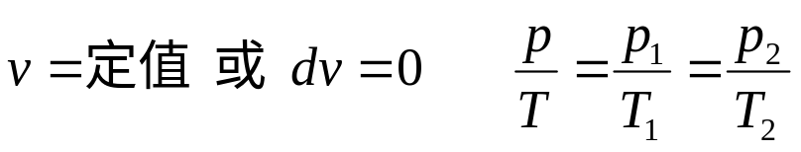
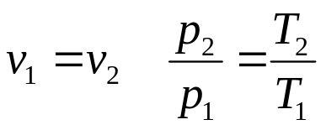
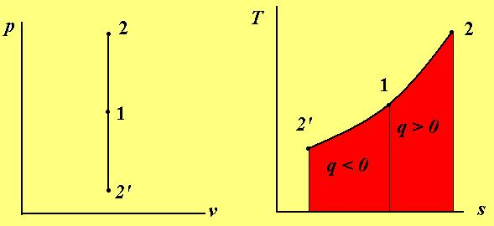
4.2 四个基本热力过程分析
4.2.1 定容过程
1、过程方程
2、初、终态参数间的关系
3、在 p-v、T-s图

Slide 4


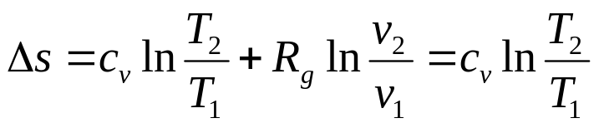
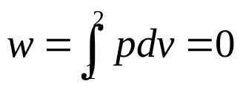
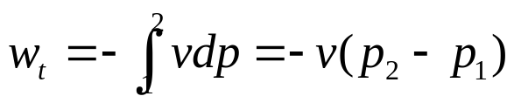

4、初、终态热学能、比焓、比熵的变化
5、膨胀功、技术功和热量

Slide 5
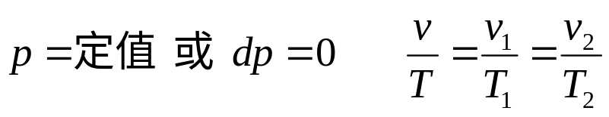
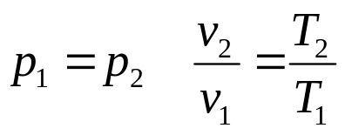
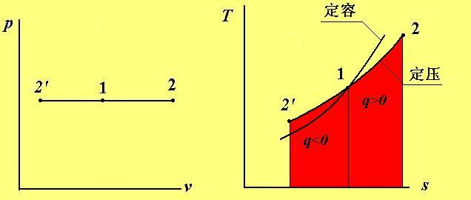
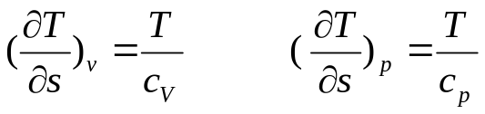
4.2.2 定压过程
1、过程方程
2、初、终态参数间的关系
3、在p-v、T-s图

Slide 6
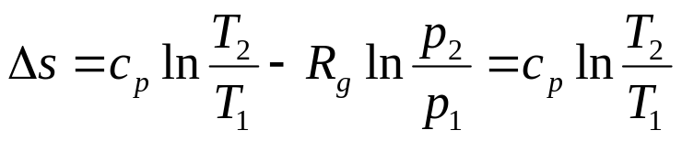
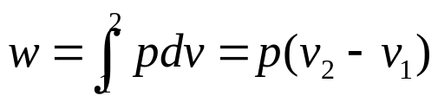
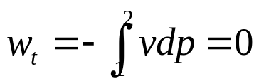

4、初、终态热学能、比焓、比熵的变化
5、膨胀功、技术功和热量

Slide 7

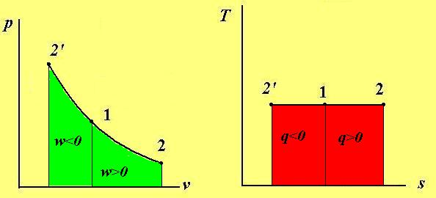
4.2.3 定温过程
1、过程方程
2、初、终态参数间的关系
3、在p-v、T-s图

Slide 8


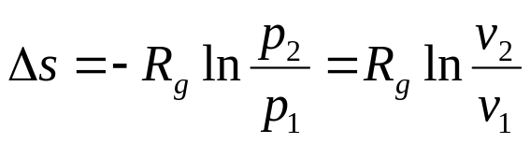
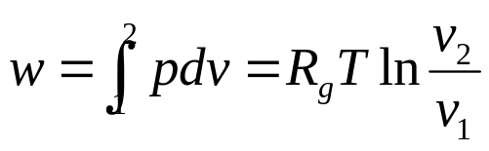
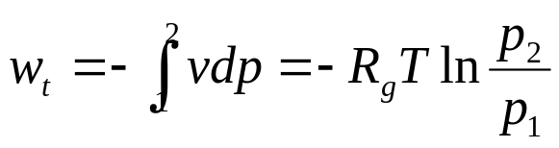
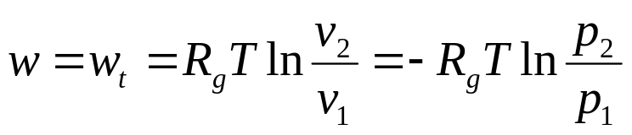

4、初、终态热学能、比焓、比熵的变化
5、膨胀功、技术功和热量

